Slide 1
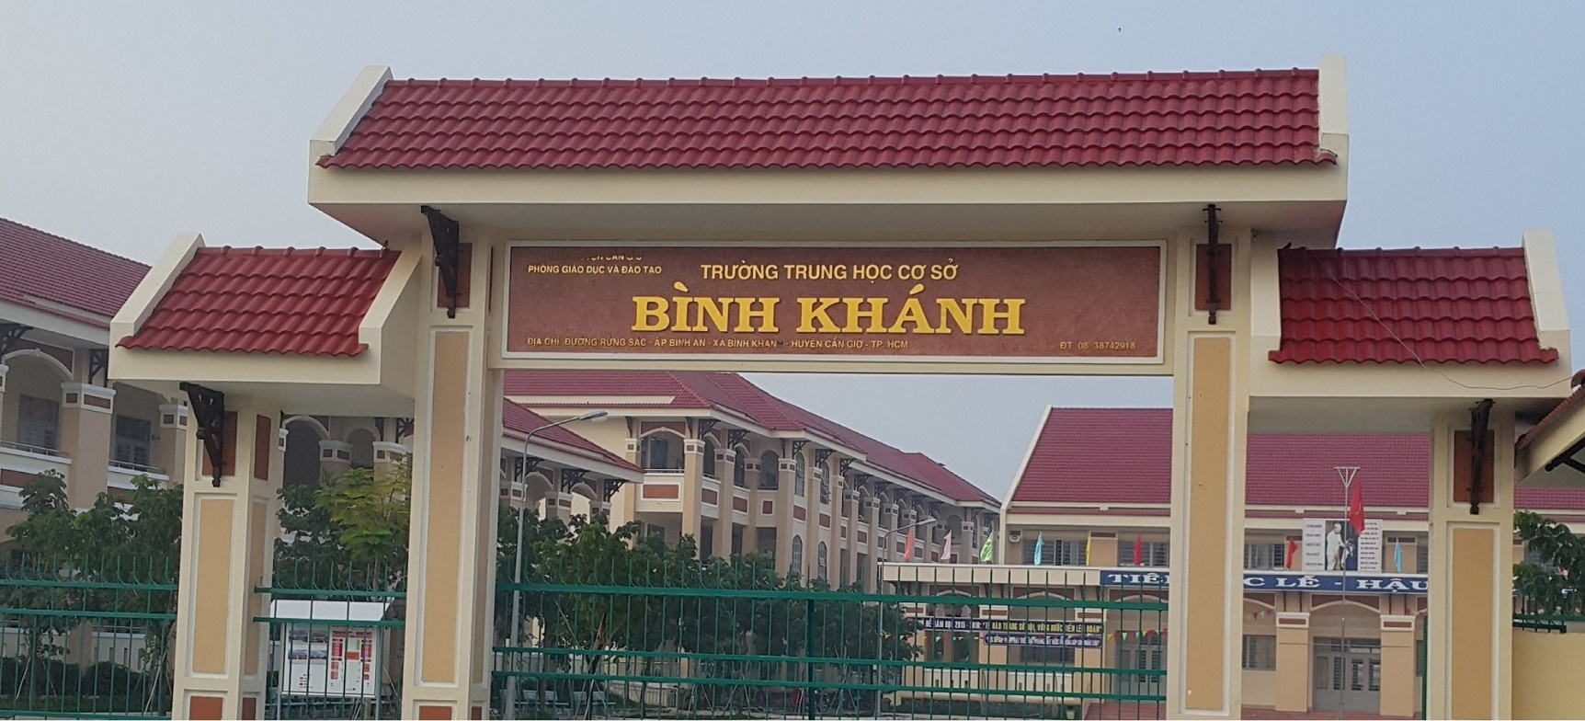
TRƯỜNG THCS BÌNH KHÁNH
MÔN HỌC ÂM NHẠC
Người thực hiện: Huỳnh Quốc Bảo

Slide 2
KHỞI ĐỘNG
Nghe nhạc đoán tên bài hát

Slide 3
MÙA THU NGÀY KHAI TRƯỜNG
Đáp án

Slide 4
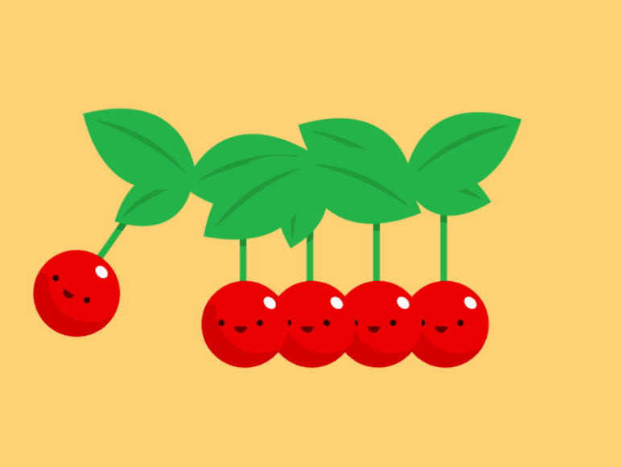
LÝ DĨA BÁNH BÒ
Đáp án

Slide 5
MÁI TRƯỜNG MẾN YÊU
Đáp án

Slide 6
HÀNH KHÚC TỚI TRƯỜNG
Đáp án

Slide 7
Tiết 10 :
NHẠC LÝ: GIỌNG SONG SONG, GIỌNG LA THỨ HÒA THANH
TẬP ĐỌC NHẠC SỐ 3: HÃY HÓT, CHÚ CHIM NHỎ HAY HÓT

Slide 8
I. Nhạc lí:
1. Giọng song song
- Quan sát và so sánh 2 ví dụ sau
VD1:Giọng C-dur (Đô Trưởng)
VD2: Giọng a- moll (La thứ)

Slide 9
PHIẾU HỌC TẬP SỐ 1
Thảo luận nhóm hoàn thành Phiếu học tập 1 trong vòng 2 phút
So sánh | Giọng Đô Trưởng | Giọng La thứ
Giống
Khác
Chung hóa biểu
Âm chủ là nốt Đô
Âm chủ là nốt La

Slide 10
VD1:Giọng C-dur
VD2: Giọng a- moll.
=> Đó gọi là cặp giọng song song
Vậy giọng song song là gì?
Giọng song song là một giọng trưởng và một giọng thứ có chung hoá biểu nhưng khác âm chủ

Slide 11
I. Nhạc lí:
1. Giọng song song
Giọng song song là một giọng trưởng và một giọng thứ có chung hoá biểu nhưng khác âm chủ

Slide 12
2. Giọng La thứ hoà thanh
Giọng La thứ tự nhiên.
Sự khác nhau giữa La thứ tự nhiên và La thứ hòa thanh?
Giọng La thứ hoà thanh
I II III IV V VI VII (I)
Giọng La thứ hoà thanh có âm bậc VII tăng lên ½ cung so với giọng La thứ tự nhiên

Slide 13
I. Nhạc lí:
1. Giọng song song
Giọng song song là một giọng trưởng và một giọng thứ có chung hoá biểu nhưng khác âm chủ
2. Giọng La thứ hoà thanh
Giọng La thứ hoà thanh có âm bậc VII tăng lên ½ cung so với giọng La thứ tự nhiên

Slide 14
II. Tập đọc nhạc số 3.
Hãy hót, chú chim nhỏ hay hót (Trích)
Nhạc Ba Lan
Đặt lời: Anh Hoàng
Bài TĐN được viết ở nhịp nào, sử dụng những kí hiệu gì? Bài TĐN được viết ở giọng nào?

Slide 15
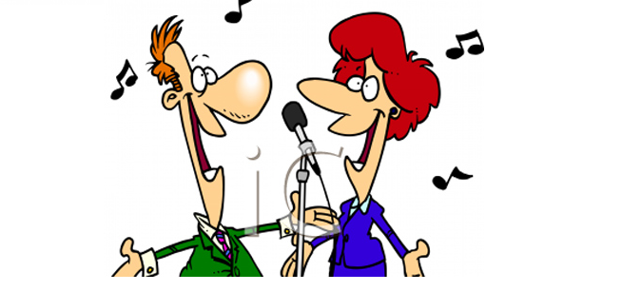
KHỞI ĐỘNG GIỌNG

Slide 17
Câu 1
Câu 2

Slide 18
Câu 3
Câu 4

Slide 19
TIẾT 10:

Slide 20
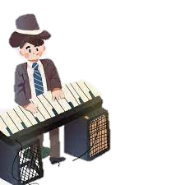
Em muốn làm nhạc sĩ !!!
Tự viết lời bài hát dựa trên nền nhạc của bài TĐN số 3 chủ đề về mẹ, về cô…

Slide 21
Dặn dò
Kiến thức bài cũ:
Tìm các cặp giọng song song
Nắm chắc giọng la thứ hòa thanh
Đọc tốt bài TĐN số 3
Đọc trước Bài mới: Tiết 11
Ôn bài hát “ tuổi hồng” và tập đọc nhạc số 3
Tìm những thông tin về nhạc sĩ Phan Huỳnh Điểu và Bài hát bóng cây Kơ- nia.
Sưu tầm và tập hát một vài trích đoạn bài hát của ông viết cho thiếu nhi.

Slide 22
Chúc các em luôn học tốt XIN CHÀO VÀ HẸN GẶP LẠI!

Slide 23
